Slide 1
站在TBSI门前
2018
考研——入门之路
By 死海

Slide 2
一些闲篇
问:为什么写这个？
答：既然生了这个群就要把它养大，对它负责。而且群主现在很闲，嗯，对，欢迎师姐来撩。
问:写这个用意何在？
答：切合创群的初衷。而且群主很懒，想一劳永逸的回答常见疑惑。
问:这个都写了什么鬼？
答：嗯，文稿很素，群主很懒，有需要再美化。三方面：简介TBSI；考研信息；如何成功入门。
问:有什么话对人民群众说？
答：愿来日相见，愿顺己心意。 更重要的是，快来加入Q群：622794323——清华伯克利考研D

Slide 3
TBSI——清华伯克利深圳学院
学院历史，组成，学术大牛，研究方向，都没有，请移步官网，很详细，不重要
开设专业：全球环境与新能源技术，数据科学交叉学科，精准医学与公共健康（新）
招生人数：具体人数请看下文。个人看法——莫看计划数，招生很随意，只要个素高
学位授予：双学位—有机会获得清华大学工学硕士学位与加州伯克利大学工程硕士学位
教学特色：清华与伯克利教授共同教学，嗯，英语很很重要，不管考研还是读研

Slide 4
一些你长大之后该知道的东西
招生情况，2016年始招硕士，已两届
专业信息，三个专业考试大纲
高频问题，嗯，不少，亟待补充

Slide 5
人数 |  | 2016 |  | 2017
专业 |  | 能源与气候变化 | 数据科学 | 全球环境与新能源 | 数据科学
对外计划 |  | 43 |  | 8
推免 |  | 0 | 0 | 22 | 27
复试 | 报考 | 16 | 8 | 18 | 8
 | 调剂 | 11 | 5
拟录取 | 报考 | 9 | 3 | 8 | 3
 | 调剂 | 0 | 0

Slide 6
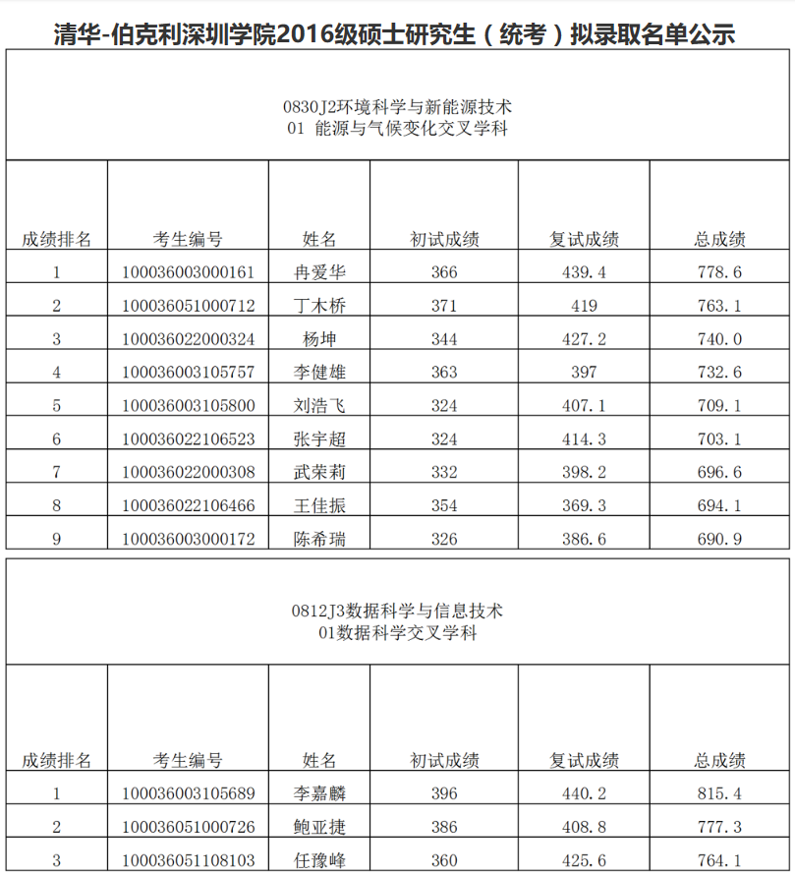
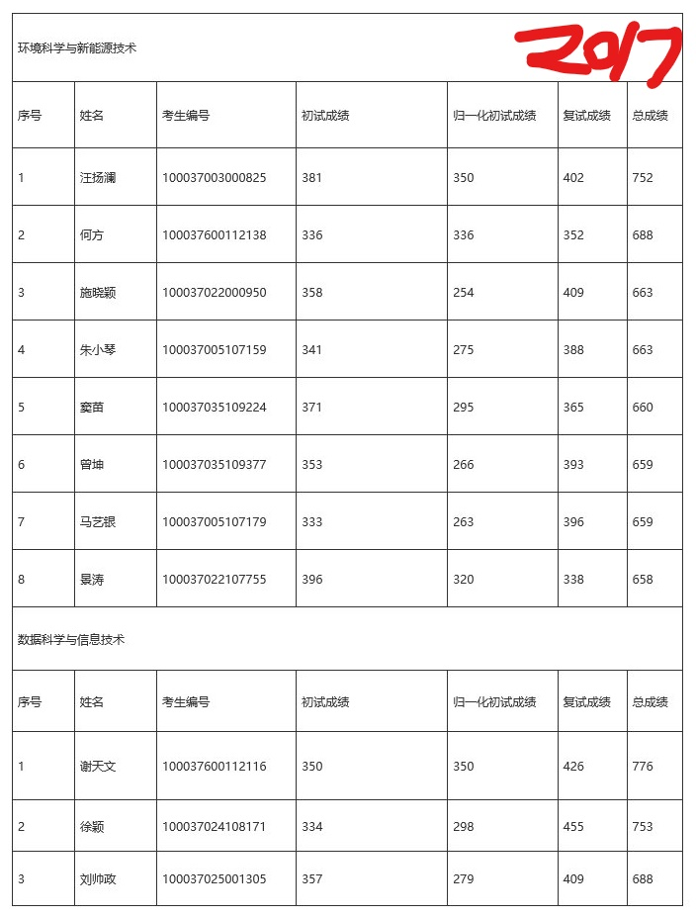

Slide 7
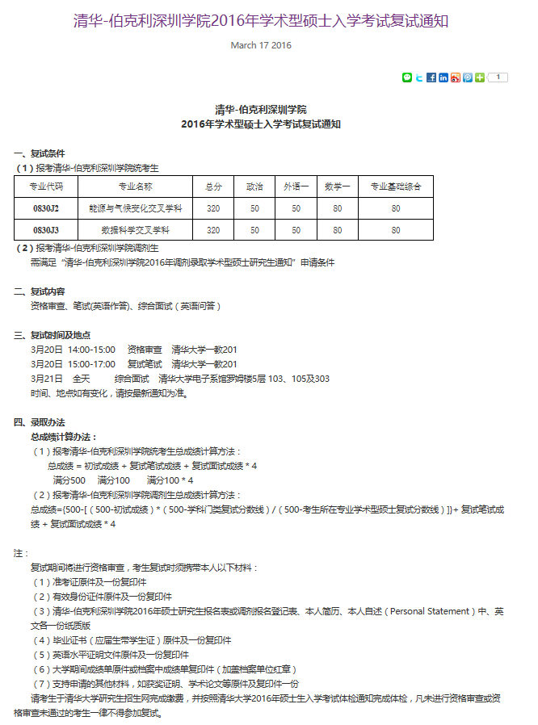
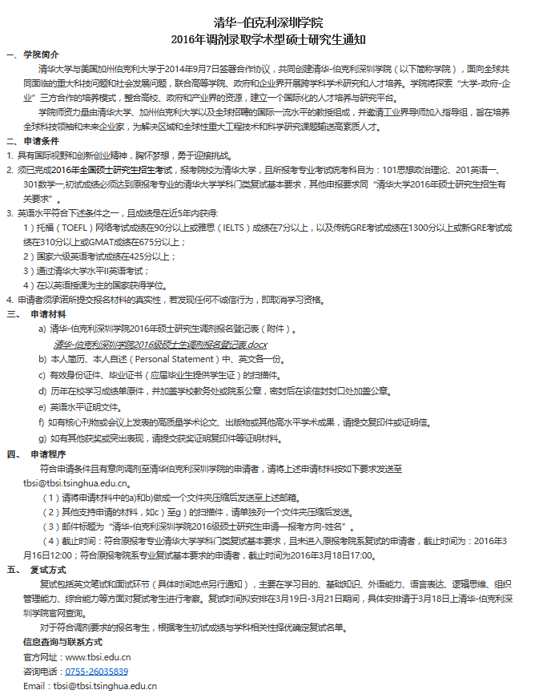

Slide 8
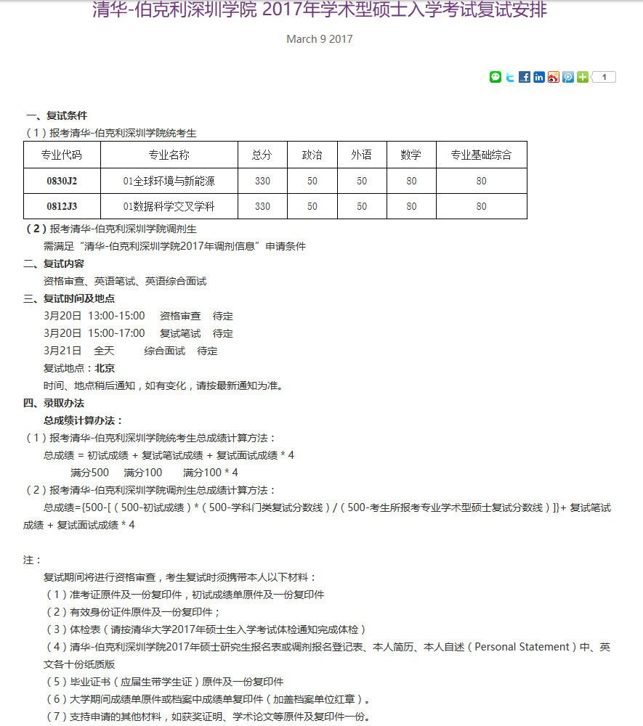

Slide 9
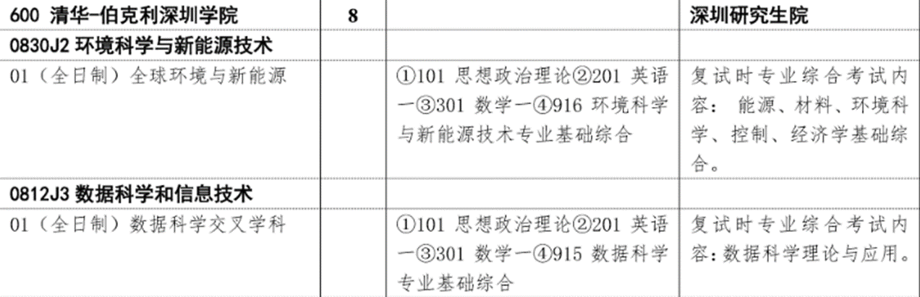
最关心的考试内容
全球环境与新能源技术
数据科学交叉学科
精准医学与公共健康 暂缺

Slide 10
乱七八糟的很多问题
1.TBSI和清华大学，清华深圳研究院，加州伯克利大学的关系？
答：七大姑八大姨的关系，自己理一下，反正不存在等号也不存在加号。
2.考试内容有什么？
答：前文专业课说的还比较清楚，不懂得私聊。公共课部分不在讨论范围内。
3.如何进入TBSI?
答：主要两个：推免，统考。不存在该走哪条路的问题，能推免肯定推免。至于推免相关，官网里有，群主不走推免所以不做讨论。

Slide 11
4.报考有哪些流程和要求？
答：流程同其它，不放心的可自行查清华研招网。另，TBSI2018大纲已发群里，可做参考。注：那些各种要求是针对推免的。不放心建议打电话给学院招生办。
5.归一化初始成绩是什么？
答：简单说就是让报考生和调剂生成绩计算方法相同，对报考生有优势。
6.考试成绩怎样计算的呢？
答：见复试通知（安排）总成绩计算方法一项。注：（2）即为归一化初始成绩。
7.有没有真题、样题、预测题？
答：应该没有，反正我没有找到，哪位大神找到了分享一下，感激不尽。个人感觉大纲写的很详细，参考书目也很明确，好好研习。
8.有没有师兄师姐的经验建议之类？
答：没有，还没有找到师兄师姐，惭愧惭愧。这三个专业都很新，尤其第三个，所以资料和经验都很少，但这也是优势，削弱刷题党、强化班党。

Slide 12
9.复试要考哪些呢？
答：首先，这个问题现阶段不重要，先进了复试再说，高分过初始还是很占优势。另外，复试无非两项，英语，专业素养即专业科目的延伸。
10.初始怎么考个好成绩呢？
答：黑人问号脸。都这个时候了不该谈这个了。前三科有前功，后一科凭后宫。
11.个人有哪些建议和要求？
答：英语很重要啊。另外即使不走推免的同学，那些要求也可以试着去达到，有还是占优势的，加分项。英语很重要啊。

Slide 13
欢迎加入QQ群：622794323——清华伯克利考研D
鸣谢个人及单位：
二群主死海师兄
管理员阿淼同学
TBSI的被动的大力支持
版本更新说明：
0.0——2017.7.25晚于成都，雨

Slide 14
可以转载，请注明出处（作者）并打广告（群） 谢谢观赏，欢迎美工及指正，有意请致291095368@qq.com

